Slide 1
大一学生职业规划
演讲者：唐玮嘉
Notes:
页面通过PPT超级市场(pptsupermarket.com)制作，如有异常请联系客服（微信：sootar_ ）

Slide 2


-
1
个人信息
2
自我认知
3
职业认知
CONTENTS
4
学习计划与行动方案
Notes:
页面通过PPT超级市场(pptsupermarket.com)制作，如有异常请联系客服（微信：sootar_ ）

Slide 3
1
个人信息
Notes:
页面通过PPT超级市场(pptsupermarket.com)制作，如有异常请联系客服（微信：sootar_ ）

Slide 4
个人信息
唐玮嘉
杨振宁创新班
东莞理工学院
18
男

Slide 5
2
自我认知
Notes:
页面通过PPT超级市场(pptsupermarket.com)制作，如有异常请联系客服（微信：sootar_ ）

Slide 6

自我认知
兴趣爱好
喜欢接触新事物
喜欢与人交往
喜欢运动
Notes:
页面通过PPT超级市场(pptsupermarket.com)制作，如有异常请联系客服（微信：sootar_ ）
兴趣爱好
喜欢编程：对新技术充满热情
喜欢阅读：尤其是关于科技和人文的书籍
喜欢运动：尤其是篮球和跑步

Slide 7

自我认知
优点与特长
具有较强的学习能力和适应能力
对自然学科有浓厚兴趣和扎实基础
有良好的团队合作和沟通能力
Notes:
页面通过PPT超级市场(pptsupermarket.com)制作，如有异常请联系客服（微信：sootar_ ）
优点与特长
具有较强的学习能力和适应能力
对计算机科：学有浓厚兴趣和扎实基础
有良好的团队合作和沟通能力

Slide 8

自我认知
缺点与不足
在公众场合讲话有时会紧张：需要提高口头表达能力
在时间管理方面还有待加强：需要更好地平衡学习和生活
Notes:
页面通过PPT超级市场(pptsupermarket.com)制作，如有异常请联系客服（微信：sootar_ ）
缺点与不足
在公众场合讲话有时会紧张：需要提高口头表达能力
在时间管理方面还有待加强：需要更好地平衡学习和生活

Slide 9
3
职业认知
Notes:
页面通过PPT超级市场(pptsupermarket.com)制作，如有异常请联系客服（微信：sootar_ ）

Slide 10

职业认知
目标职业
软件工程师
数据分析师
产品经理
Notes:
页面通过PPT超级市场(pptsupermarket.com)制作，如有异常请联系客服（微信：sootar_ ）
目标职业
软件工程师
数据分析师
产品经理

Slide 11

职业认知
职业分析
软件工程师：对编程技能有较高要求，需要不断跟进新技术，具备良好的团队合作精神
数据分析师：需要掌握数据分析方法和工具，对数据敏感，能够从数据中发现问题并提出解决方案
产品经理：需要具备市场分析、用户研究、产品设计等多方面能力，同时要具备良好的沟通和协调能力
Notes:
页面通过PPT超级市场(pptsupermarket.com)制作，如有异常请联系客服（微信：sootar_ ）
职业分析
软件工程师：对编程技能有较高要求，需要不断跟进新技术，具备良好的团队合作精神
数据分析师：需要掌握数据分析方法和工具，对数据敏感，能够从数据中发现问题并提出解决方案
产品经理：需要具备市场分析、用户研究、产品设计等多方面能力，同时要具备良好的沟通和协调能力

Slide 12
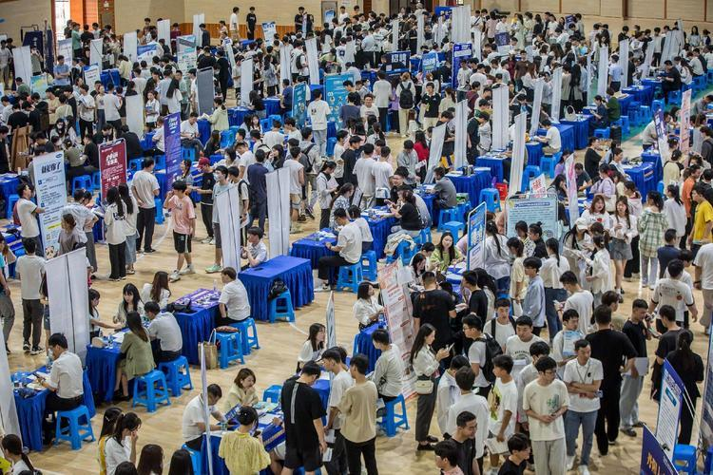
职业认知
职业路径规划
大一：学习基础知识，参加学习活动，积累经验
大二：学习专业课程，参加实习或项目经验，提升技能
大三：深入学习相关领域知识，参加竞赛或学术研究，寻找职业方向
大四：进行实习或就业准备，提高综合素质，为未来职业发展打下基础
Notes:
页面通过PPT超级市场(pptsupermarket.com)制作，如有异常请联系客服（微信：sootar_ ）
职业路径规划
大一：学习计算机科学基础知识，参加相关社团和活动，积累经验
大二：学习专业课程，参加实习或项目经验，提升技能
大三：深入学习相关领域知识，参加竞赛或学术研究，寻找职业方向
大四：进行实习或就业准备，提高综合素质，为未来职业发展打下基础

Slide 13
4
学习计划与行动方案
Notes:
页面通过PPT超级市场(pptsupermarket.com)制作，如有异常请联系客服（微信：sootar_ ）

Slide 14

学习计划与行动方案
学习计划
学习基础知识：包括高等数学，英语，化学，计算机等
认识各个专业，大二细择专业
学习并深造，参加研究生考试
Notes:
页面通过PPT超级市场(pptsupermarket.com)制作，如有异常请联系客服（微信：sootar_ ）
学习计划
学习计算机科学基础知识：包括计算机组成原理、操作系统、数据结构与算法等
学习专业课程：包括编程语言、数据库、网络技术等
学习相关领域知识：包括人工智能、大数据分析、产品管理等

Slide 15

学习计划与行动方案
行动方案
参加相关社团和活动：积累经验，提高综合素质
参加实习或项目经验：提升技能，了解职业要求
参加竞赛或学术研究：寻找职业方向，提高学术水平
进行实习或就业准备：提高综合素质，为未来职业发展打下基础。具体行动方案如下
Notes:
页面通过PPT超级市场(pptsupermarket.com)制作，如有异常请联系客服（微信：sootar_ ）
行动方案
参加相关社团和活动：积累经验，提高综合素质
参加实习或项目经验：提升技能，了解职业要求
参加竞赛或学术研究：寻找职业方向，提高学术水平
进行实习或就业准备：提高综合素质，为未来职业发展打下基础。具体行动方案如下

Slide 16

-
十分感谢大家观看
。
汇报人：唐玮嘉
Notes:
页面通过PPT超级市场(pptsupermarket.com)制作，如有异常请联系客服（微信：sootar_ ）

